Slide 1
Продукти харчування
https://youtu.be/-wfhzon-10I

Slide 2
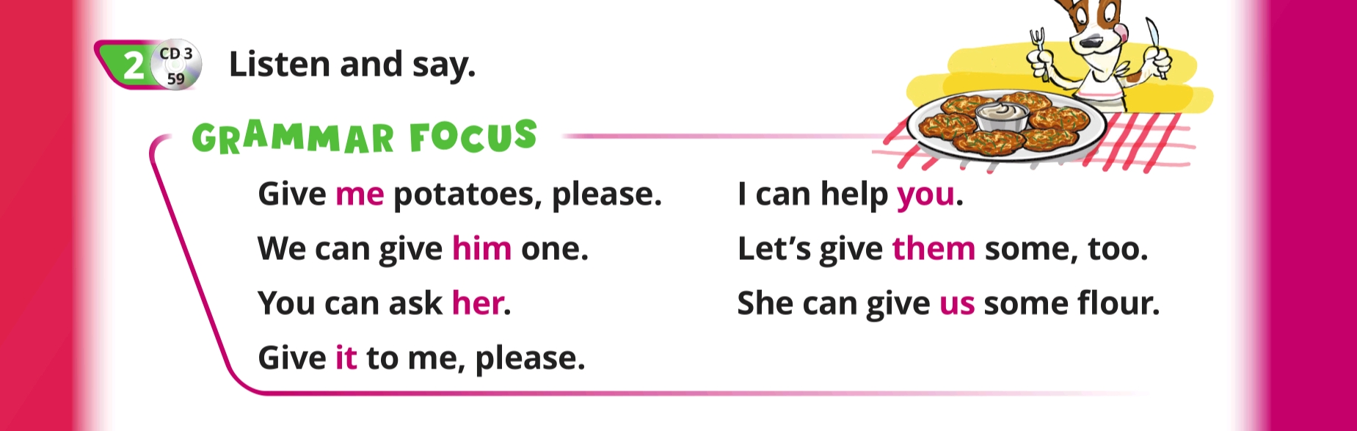
Домашнє завдання: читати вправу 2, ст.95

